Slide 1
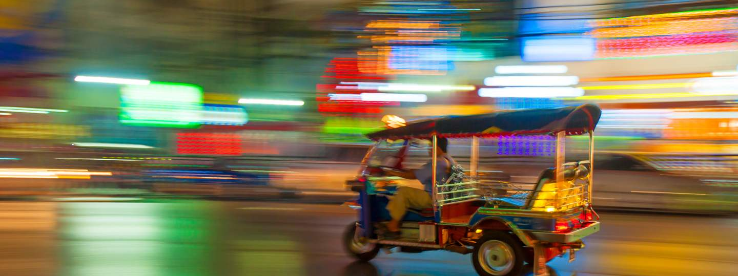
EE460 Thai Economy
Lecture 3: Human Capital and Competitiveness
Kiatanantha Lounkaew
Email: klounkaew@econ.tu.ac.th
Line: k_lounkaew
ที่มาของรูป https://www.worldtravelguide.net/guides/asia/thailand/

Slide 2
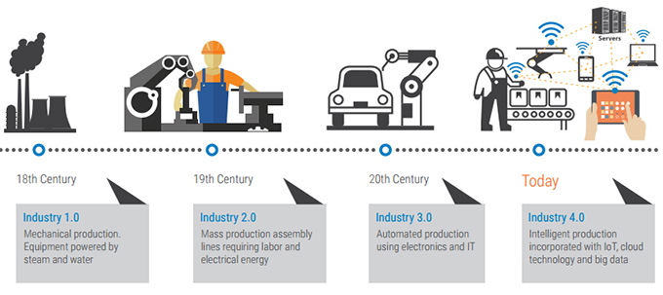
Source: http://www.bcmcom.com/solutions_application_industry40.htm

Slide 3
International comparison of skill labour force
Economy 4.0

Slide 4
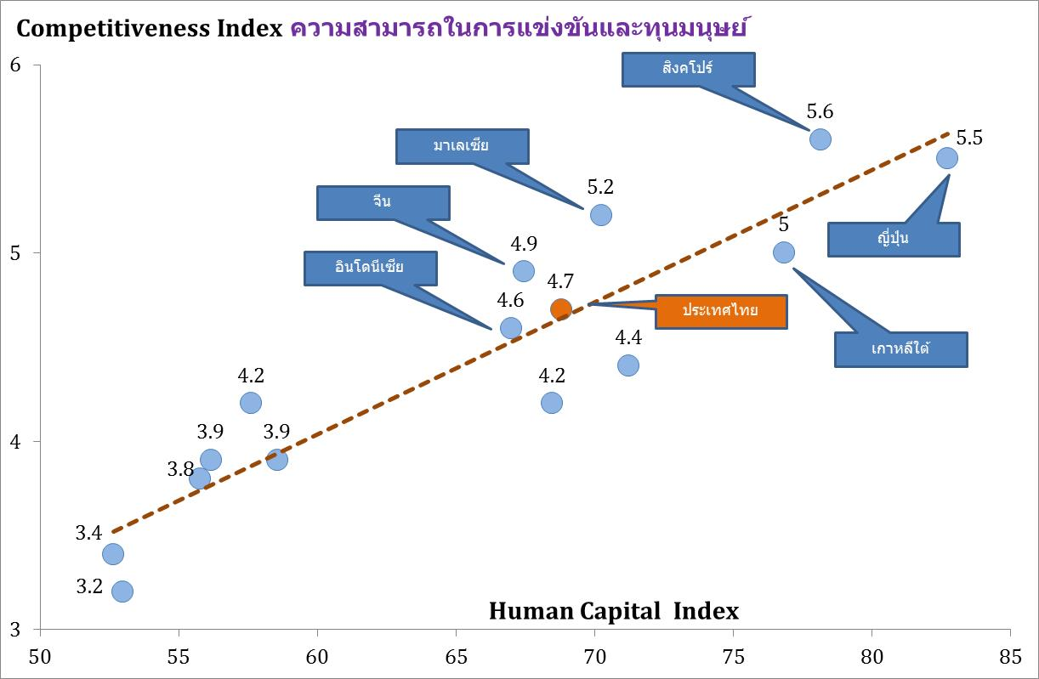
Are we really that competitive?

Slide 5
ทุนมนุษย์กับรายได้ต่อหัว
Human Capital Index (HCI)
Economy 2.0-3.0
Economy 3.0 moving towards 4.0
ไทย
Income per capita($)

Slide 6
ทุนมนุษย์กับการศึกษาของประชากร
HCI
ไทย
% of labour force with tertiary education

Slide 7
ทุนมนุษย์กับงบประมาณด้านการศึกษาต่อ GDP
ดัชนีทุนมนุษย์ (HCI)
ไทย
ร้อยละของงบประมาณด้านการศึกษาต่อ GDP

Slide 8
Even the seemingly top performers didn’t do that well

Slide 9
Thailand is not the only one having this problem

